Slide 1
Entwurfsmuster
Der Event Bus
Das Social Network für Objekte

Slide 2
Event Bus
Klassifikation
  Kein echtes Entwurfsmuster - abgeleitet
  Objektbasiertes Verhaltensmuster
  Langlebig, zentral für Anwendung
Verhaltens-
muster
Erzeugungs-
muster
Struktur-
muster

Slide 3
Einleitendes Beispiel
System mit vielen Beobachtern
Klasse A
Klasse C
Klasse E
Klasse B
Klasse D

Slide 4
Einleitendes Beispiel
Benachrichtigungsaspekt auslagern
Klasse A
Klasse C
Klasse E
Klasse B
Klasse D

Slide 5
Einleitendes Beispiel
Benachrichtigung als Objekt modellieren
Klasse A
Klasse C
Klasse E
Event Bus
Klasse B
Klasse D

Slide 6
Einleitendes Beispiel
Vergleich beider Architekturen
Klasse A
Klasse C
Klasse E
Klasse B
Klasse D

Slide 7
Einleitendes Beispiel
Vergleich beider Architekturen
Klasse A
Klasse C
Klasse E
Event Bus
Klasse B
Klasse D

Slide 8
Motivation
Entflechtung komplexer Beobachter-Netze
Architektur-Skalierung
  Subsystem-Bildung
Entkopplung der Systemteile
  Einheitliche, asynchrone Benachrichtigung
Benachrichtigungs-Aspekt explizit modellieren
  Zentraler Punkt für Logging, Lastüberwachung, etc.

Slide 9
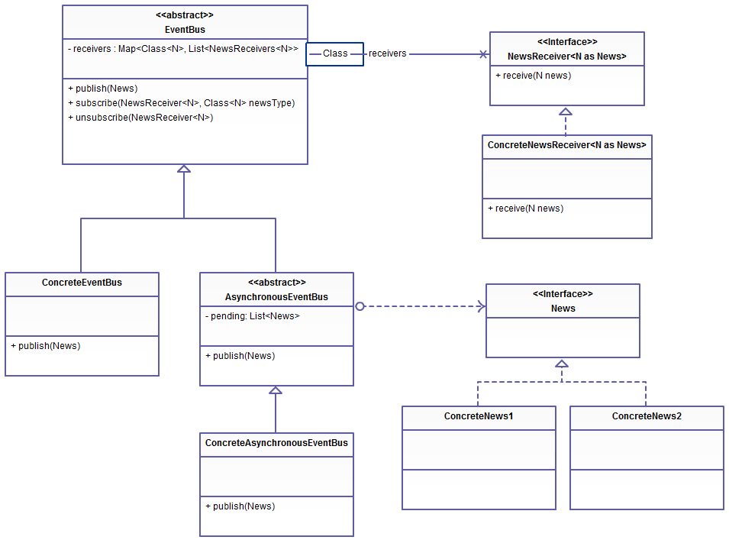
UML-Diagramm (Klassen)

Slide 10
Ablauf (synchroner Bus)
Pizza-Lieferdienst mit Webanwendung
Webanwendung
Pizza-Bäckerei
NewsReceiver<Bestellung>
Bestellung
News
subscribe
receive(Bestellung)
Event Bus
receivers
subscribe
receive(Bestellung)
Abrechnung
NewsReceiver<Bestellung>

Slide 11
Ablauf (synchroner Bus)
Erweiterungsmöglichkeiten
Webanwendung
Pizza-Bäckerei
NewsReceiver<Bestellung>
Bestellung
News
subscribe
receive(Bestellung)
Event Bus
Anzeigetafel
NewsReceiver<Bestellung>
receivers
subscribe
receive(Bestellung)
Telefon-Computer
Bestellung
News
Abrechnung
NewsReceiver<Bestellung>

Slide 12
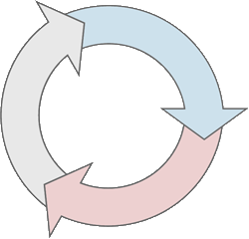
Ablauf (asynchroner Bus)
Entkopplung von Versand und Empfang
Versand-
Threads
Sender-
Thread
Webanwendung
Pizza-Bäckerei
NewsReceiver<Bestellung>
Bestellung
News
receive(Bestellung)
Event Bus
Sender
Thread
Anzeigetafel
NewsReceiver<Bestellung>
pending
receivers
receive(Bestellung)
Telefon-Computer
Bestellung
News
Abrechnung
NewsReceiver<Bestellung>

Slide 13
Vorteile
Trennung von Sender und Empfänger
Sender muss Empfänger nicht kennen
  Ist beim Beobachter auch so
Empfänger passt sich nur an Botschaft an
  Beim Beobachter muss Empfänger-Typ stimmen
Universale Implementierung
  Anknüpfpunkt für Aspekte (Cross-Cutting Concerns)
  Hoher Wiederverwendungseffekt
Einfache Verwendung bei Programmierung
  Systemweite, anonyme Kommunikation

Slide 14
Event Bus und Tests
Der Event Bus unterstützt Komponenten-Tests
Webanwendung
Pizza-Bäckerei
NewsReceiver<Bestellung>
Bestellung
News
receive(Bestellung)
Event Bus
Sender
Thread
Anzeigetafel
NewsReceiver<Bestellung>
pending
receivers
receive(Bestellung)
Telefon-Computer
Bestellung
News
Abrechnung
NewsReceiver<Bestellung>

Slide 15
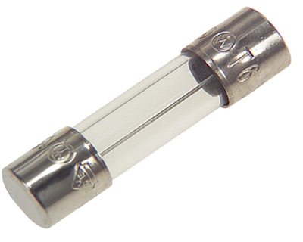
Event Bus und Tests
Der Event Bus unterstützt Komponenten-Tests
Webanwendung
Webanwendung
Komponenten können anhand ihrer Ausgaben auf dem Event Bus überprüft werden
Das Verhalten anderer Komponenten kann durch künstlich erzeugte Nachrichten auf dem Event Bus simuliert werden (Mocking)
Bestellung
News
Event Bus
Sender
Thread
Anzeigetafel
NewsReceiver<Bestellung>
pending
receivers
Test-
Ergebnis
(Assertion)

Slide 16
Event Bus als Aspekt-Saum
Der Event Bus ist die zentrale Kommunikationsstrecke für die Subsysteme
Damit perfekter Anknüpfpunkt für Cross-Cutting Concerns (Aspekte) auf Komponenten-Ebene
  Protokollierung wichtiger Systemereignisse
  Überwachung der Systemauslastung
  Statistiken über Systemnutzung

Slide 17
Implementierungen
Es gibt bereits jede Menge EventBus-Bibliotheken
Für Java
  Google Guava Event Bus
  abas-eB Event Bus
Für Android
  Greenrobot Event Bus
Tipp: Vorhandene Bibliothek verwenden
  Delegiert Problemstellen-Lösung an andere(TM)
  Thread-Locking, Exception Handling, References

Slide 18
Varianten
Synchroner und asynchroner Versand
Asynchroner Versand mit mehreren Threads (Threadpool)
Versand-Warteschlange mit Prioritäten
Empfänger-Auswahl
  Über News-Typ (Klasse)
    Nachteil (in Java): Nur ein News-Typ pro NewsReceiver
    Ursache: Type Erasure für Java Generics
  Über zusätzliches Topic (z.B. String)
  Über Reflection und Annotations (siehe Guava)

Slide 19
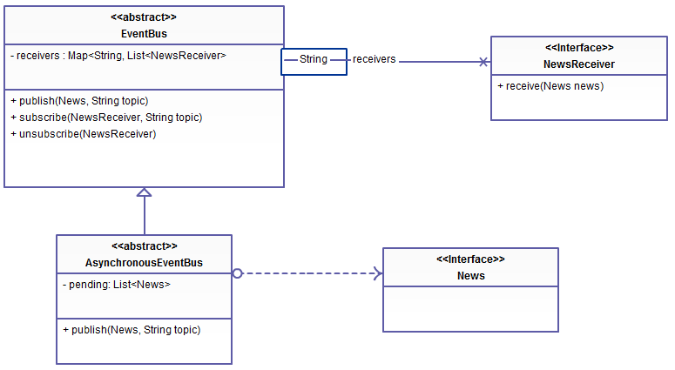
Versand über Topic
Nicht der News-Typ entscheidet, sondern ein zusätzliches „Thema“

Slide 20
Versand mit Topic
Verschiedene News-Typen können an die gleiche Empfänger-Gruppe geschickt werden
  Diese müssen damit umgehen können (Downcast)
Empfänger-Gruppe kann vom Versender mit beeinflusst werden
  Wildcard-Topics
    „*“ für „Alle Empfänger“
    „*-debug“ für „Alle Empfänger, die sich für ein Thema angemeldet haben, das auf -debug endet“
Nachteil: Verlust der Typsicherheit

Slide 21
Nachteile
Der Event Bus ist ein Architekturmuster
  Beeinflusst die gesamte Anwendung
Ein viel genutzter Event Bus wird zum Flaschenhals für die Systemleistung
  Dient auch als zentraler Messpunkt für Auslastung
Die Verbindung zwischen Sender und Empfänger ist nicht direkt ersichtlich
  Empfänger muss evtl. nicht spezifischer Typ sein
  Sender enthält keine Referenzen auf den Empfänger

Slide 22
Zusammenfassung
Event Bus
Objektbasiertes Verhaltensmuster
Architekturmuster – Systemstruktur wird beeinflusst
Trennt Sender und Empfänger einer Botschaft
Viele Varianten
  Meistens asynchroner Bus
Ideales Werkzeug für Integrationstests
Nachteil: Implizite Beziehungen
Notes:
Code-Beispiel (von Wikipedia):
Problem: Lampe und Knopf, Knopf hat direkte Abhängigkeit auf Lampe.
Lösung: Zusätzliche Abstraktion „Schaltbares Gerät“

Slide 23
Evolution von Mustern
Muster können aus „kleineren“ Mustern entwickelt werden
Beispiel:
  Direkte Benachrichtigung
  Beobachter
  Event Bus

